Slide 1
ABLAUF
9:40–10:40 PowerPoint Präsentation: - 7-8min pro Person: Gewerke Projektleiter, SPS, Zwillinge, WinCC, NodeRed - Vorstellen, was konkret gemacht wurde, dabei aufs Wesentliche konzentrieren - Beispiel: Was hast du konkret gemacht? Was war das Konzept? Coole Features herausstellen. Zeigen, dass systematisch gearbeitet wurde. Petrinetze, Statecharts, Zustandsdiagramme zeigen, anstatt in den Programmcode zu gehen. Auf die Technik konzentrieren, gerne dabei ins Detail gehen. - Letzte Folie ist Lessons Learnt: Wie war die Zusammenarbeit, Organisation? Was hat gut, was schlecht geklappt?
10:40-10:55 Vorführung der Anlage

Slide 2
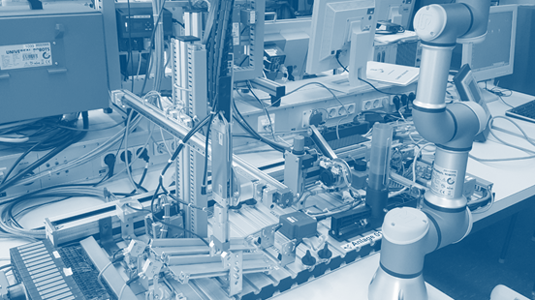
PRÄSENTATION ZUM PROJEKT E7-PRO “AUTOMATISIERUNG EINES STÜCKGUTPROZESSES“

Slide 3
Einteilung der Teilnehmer in Gewerke
Projektleitung
Gewerk SPS
Gewerk Digitale Zwillinge
Gewerk WinCC
Gewerk NodeRed

Slide 4



Organisation innerhalb des Projektteams
Abstimmung über MS Teams
Wöchentliche Meetings
Datenaustausch über MS Teams

Slide 5
Gliederung Projektleitung
Wahl des Tools zur Darstellung des Projektplans
Übersicht der Arbeitspakete
Erstellen des Projektplans
Überführung ins Gantt-Diagramm
Einführung MTA (Meilensteintrendanalyse)

Slide 6
Wahl des Tools zur Darstellung des Projektplans
PM-Software | Pro | Kontra
Monday | - Gute grafische Darstellung - Umfangreiche Möglichkeiten | - Zugang der Software nur mit Anmeldung möglich - Kostenlos nur eingeschränkt nutzbar
MS Project | - Sehr umfangreich - Intuitive Benutzeroberfläche - Umfangreiche Onlinehilfe | - Kostenpflichtig
Agantty | - Kostenfrei - Gutes Ganttdiagramm | - Gantt-Fokusiert - Nur mit Anmeldung
Excel | - Kostenfrei (HAW) - Einfache Schnittstelle über MS-Teams - Vielzahl Möglichkeiten | - Dynamik Gantt

Slide 7
Übersicht der Arbeitspakete
Automatisierung eines Stückgutprozesses
Puffer/Schieber
Schwenkarm
Linearachse
Greiferportal
Roboter mit RFID
Projektabschluss
SPS für Schieber programmieren
SPS für Schwenkarm programmieren
SPS für Linearachse programmieren
SPS für Greiferportal programmieren
SPS für Roboter programmieren
Gesamttest mit allen Gewerken Hand und Automatik
Zwilling des Ausschiebers programmieren
Zwilling des Schwenkarmes programmieren
Zwilling der Linearachse programmieren
Zwilling des Greiferportals programmieren
Zwilling des Roboters programmieren
Dokumentation
Aussieber in WinCC realisieren
Schwenkarm in WinCC reaslisieren
Linearachse in WinCC realisieren
Greiferportal in WinCC realisieren
Roboter in WinCC realisieren
Projektabschluss
Schieber mit NodeRed anbinden
Schwenkarm mit NodeRed anbinden
Linearachse mit NodeRed anbinden
Greiferportal mit NodeRed anbinden
Roboter mit NodeRed anbinden
Schieber testen
Schwenkarm testen
Linearachse testen
Greiferportal testen
Roboter/RFID testen

Slide 8
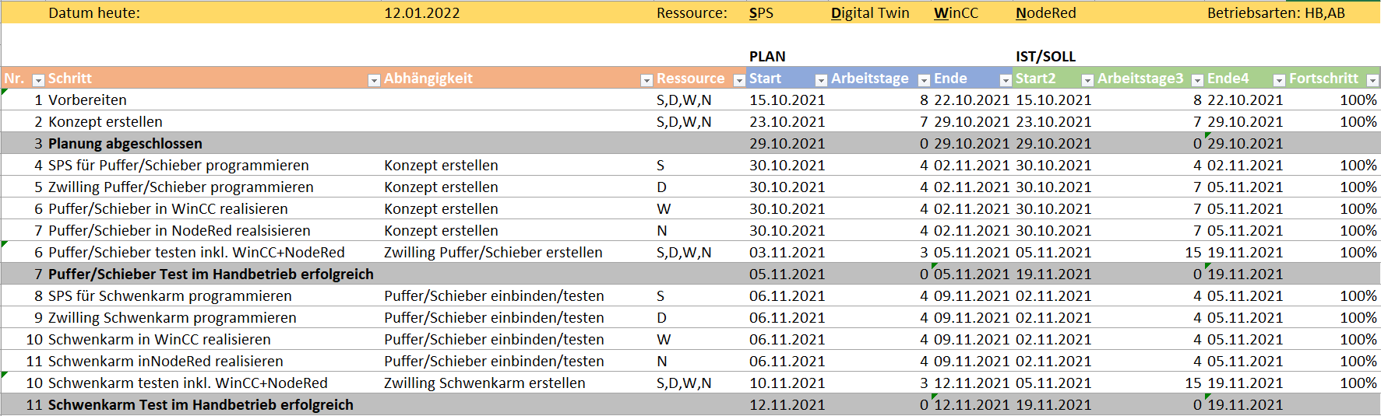
Erstellen des Projektplans in Excel

Slide 9
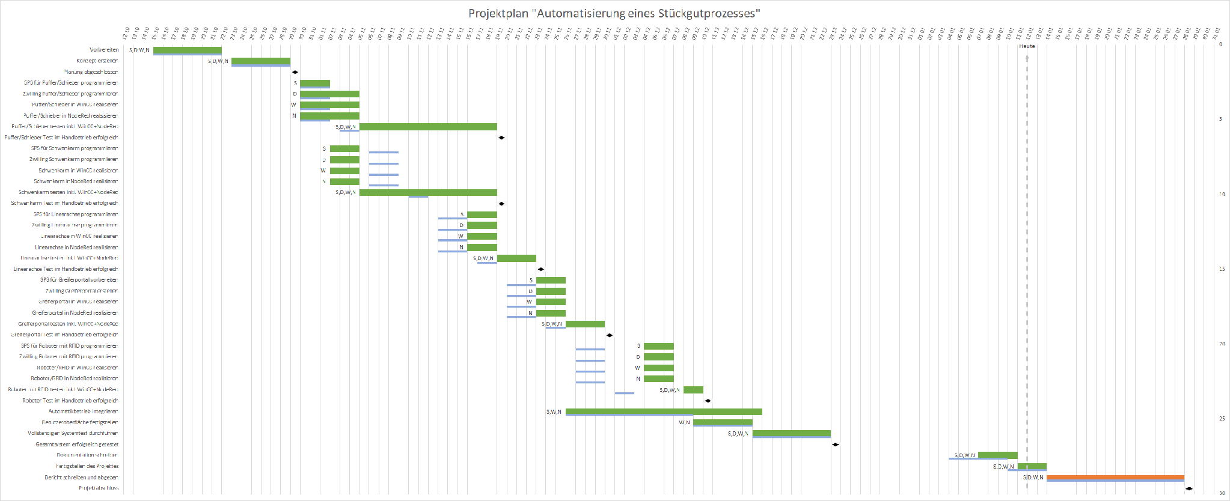
Überführung des Projektplans in ein Gantt-Diagramm

Slide 10


Dynamische der Fortschrittsbalken

Slide 11
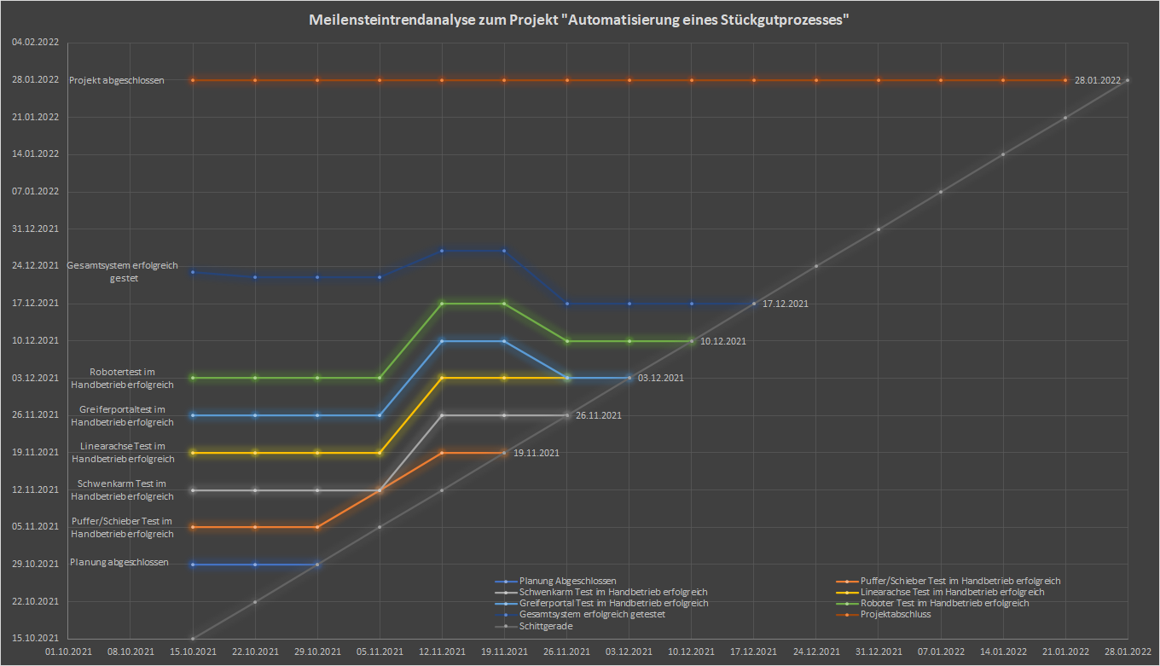
Einführen der MTA (Meilensteintrendanalyse)

Slide 12
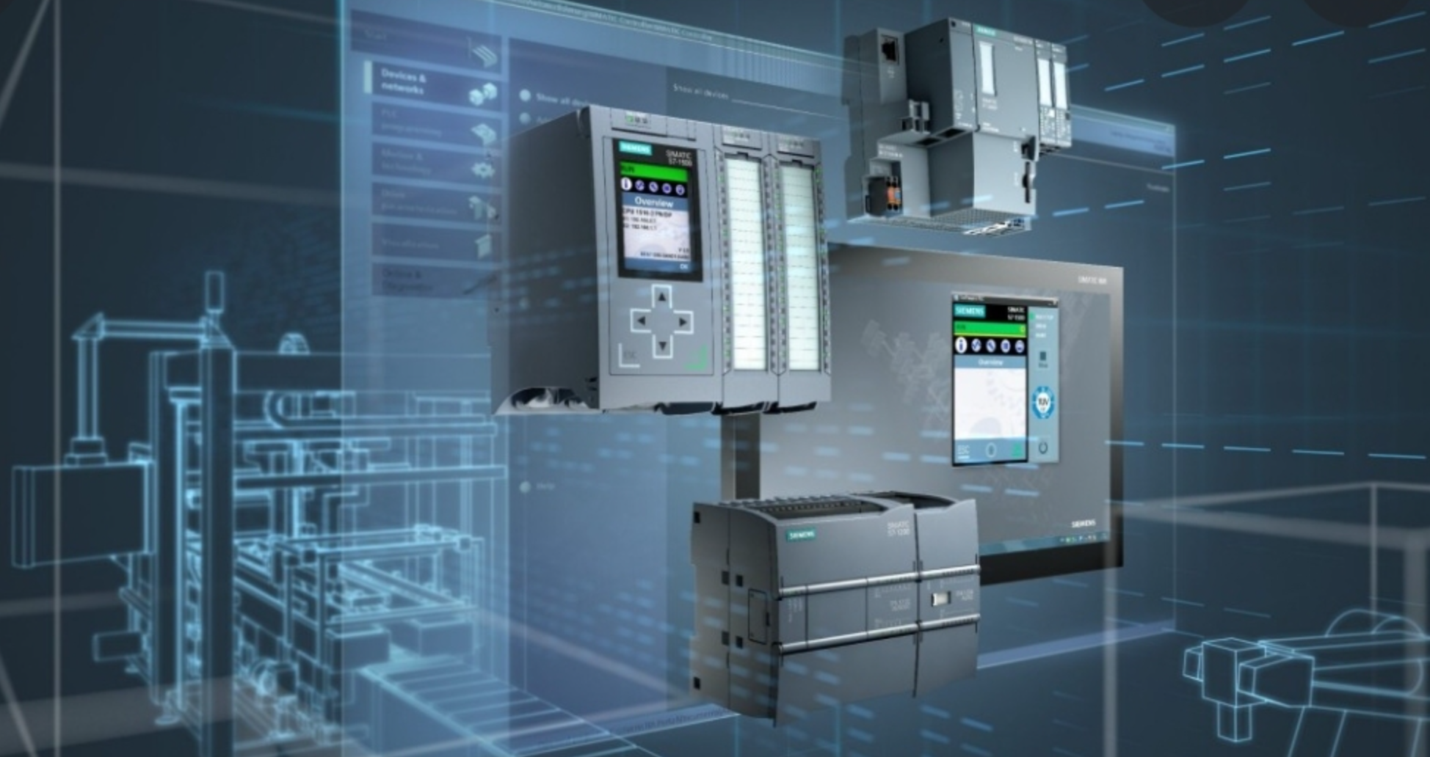
GEWERK: SPS
Entwickeln von Konzepten für die SPS
Betriebskopf
Handbetrieb
Ablage_Zähler
Automatikbetrieb
Entwickeln von Petrinetzen für SPS
Testen & Fehlerbehebung des Hand und Automatikbetriebs

Slide 13
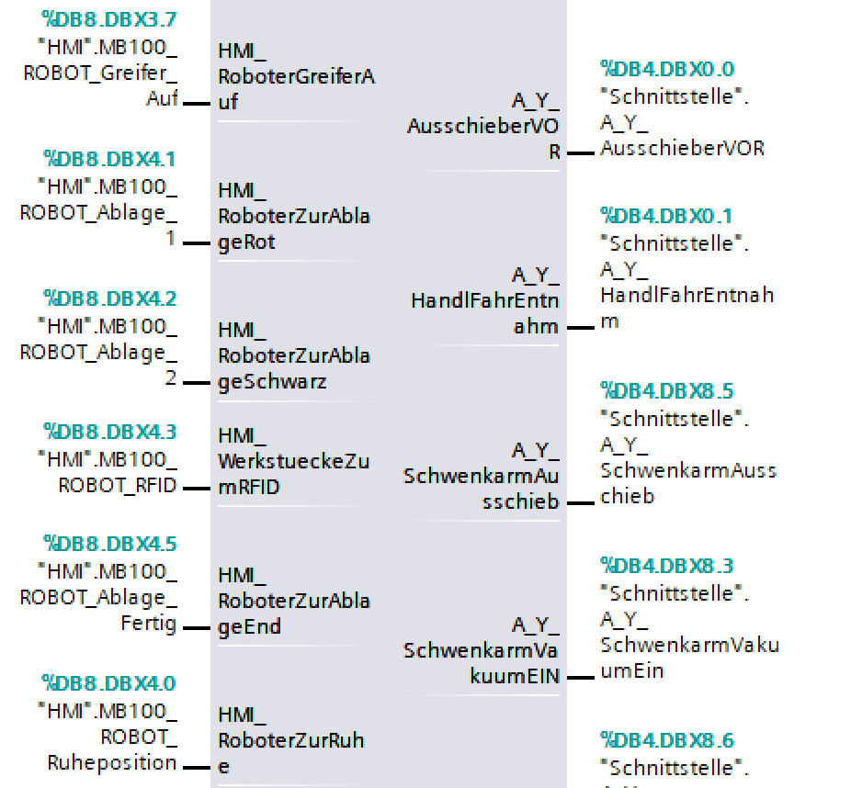
KOMMUNIKATION
Datenbaustein(DB) in SPS erstellen
Ein- und Ausgänge

Slide 14
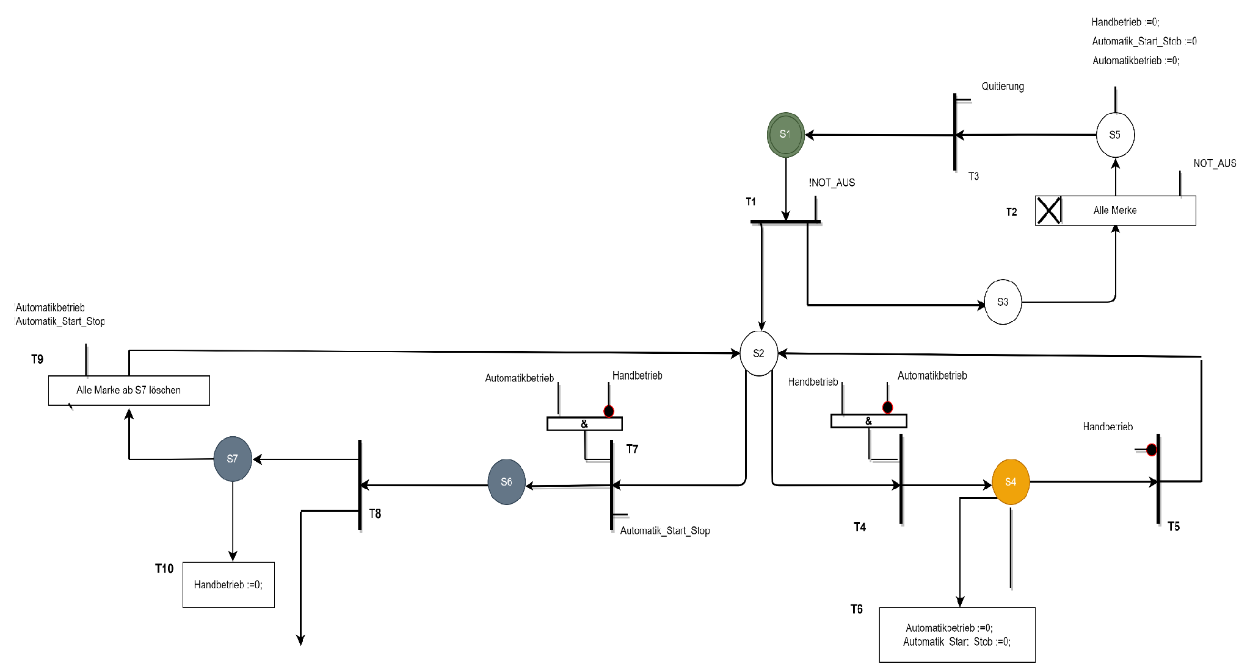
SPS_BETRIEBSKOPF
Handbetrieb
Automatikbetrieb
Notaus

Slide 15
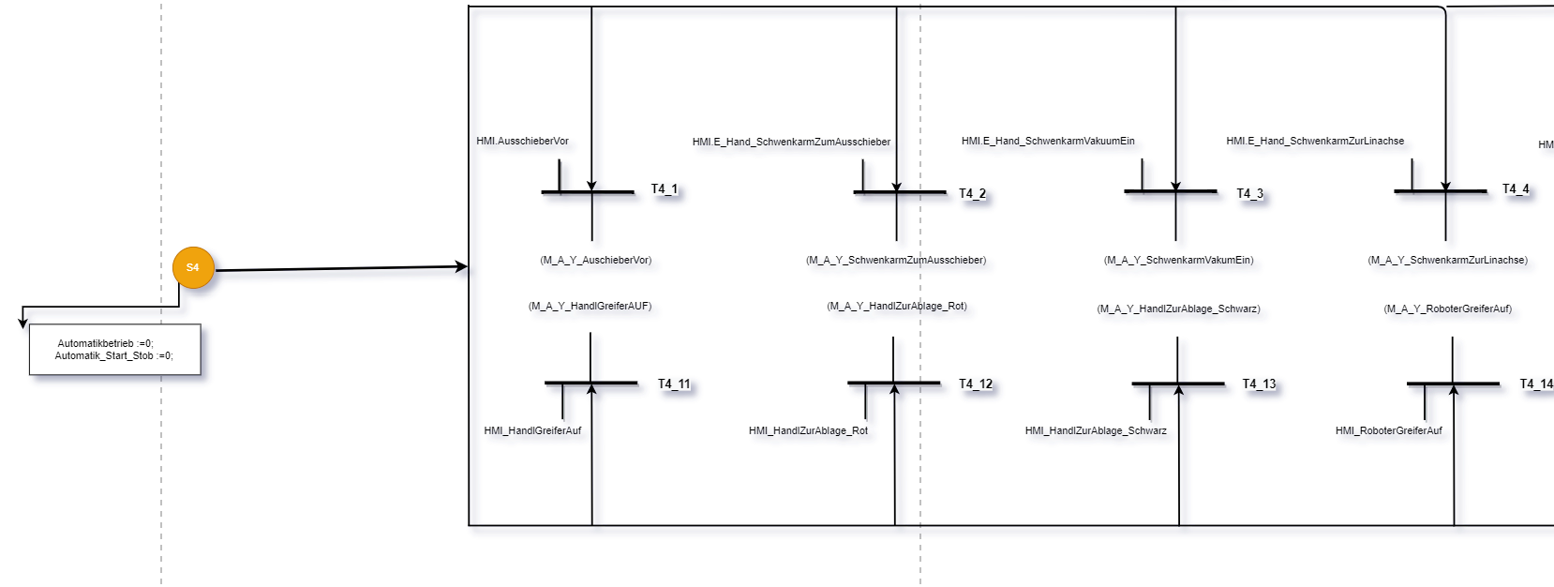

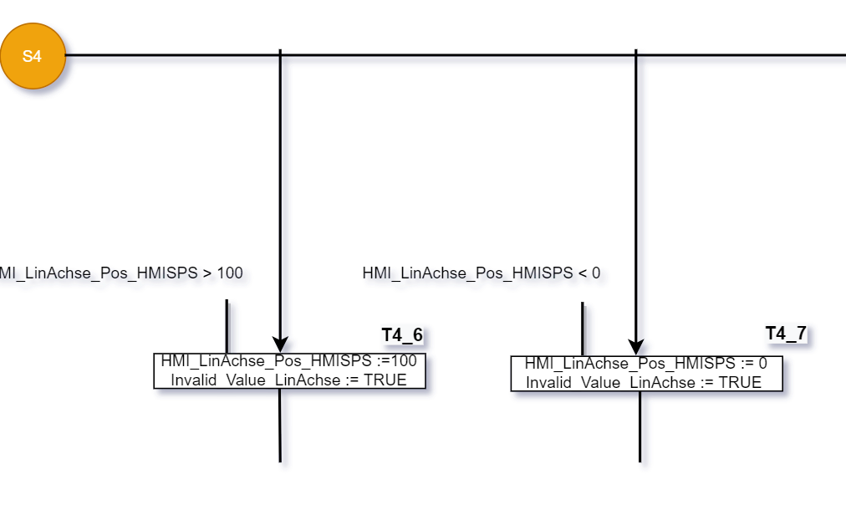
SPS_HANDBETRIEB
Linearachse

Slide 16
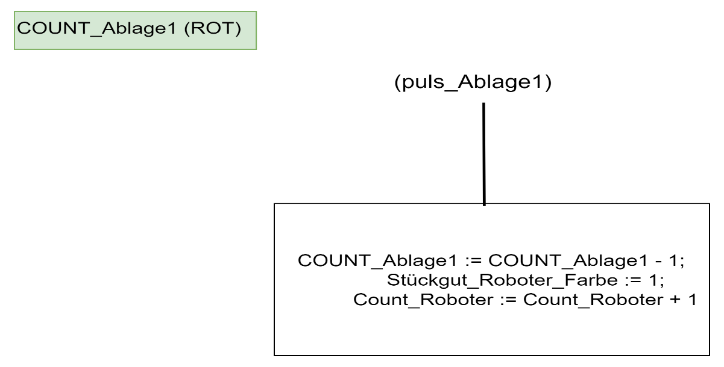
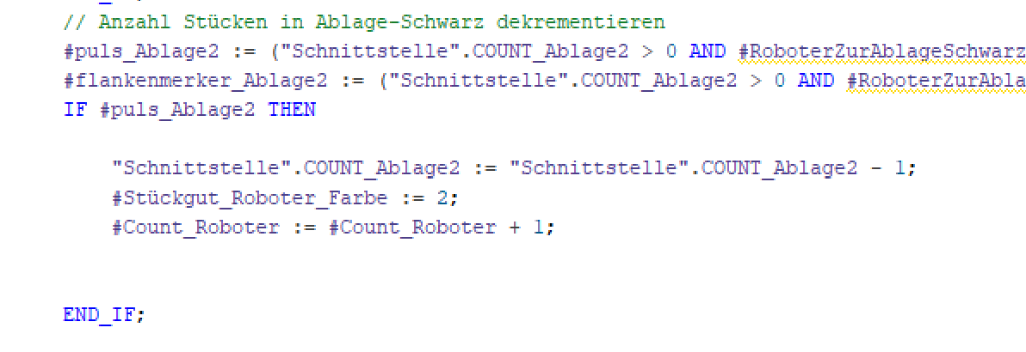
ABLAGE_ZÄHLER
Aufgaben des Roboterarms
Aufnahme der Werkstücke von Ablage 1 oder Ablage 2
Transport zum RFID, Puffer oder Endablage
Abladen der Werkstücke an genannten Positionen

Slide 17
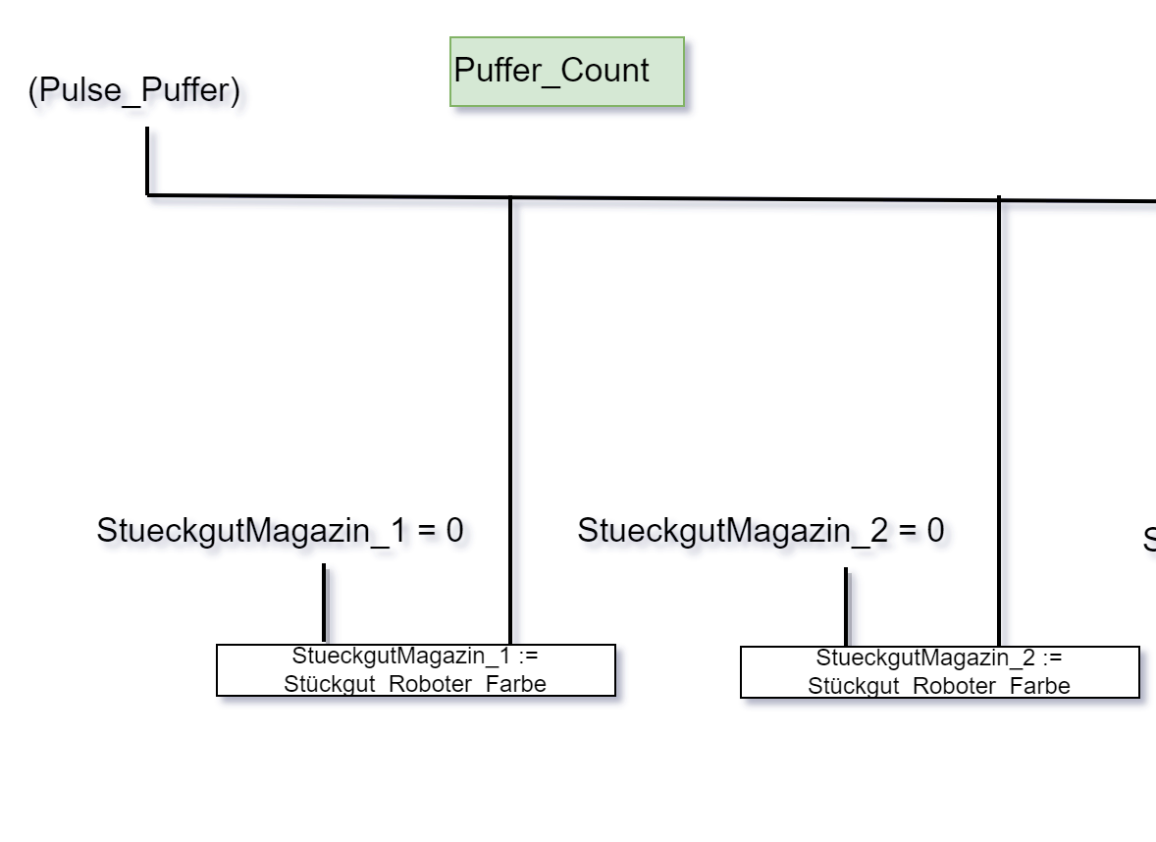
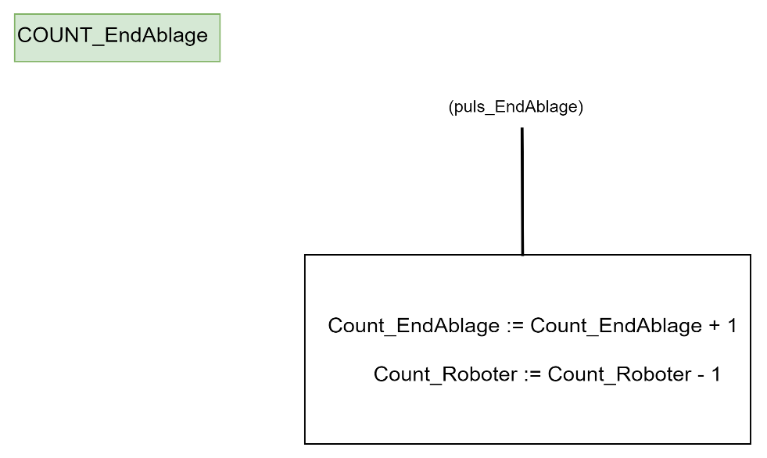
Aufgaben des Roboterarms
Abladen der Werkstücke an Puffer-Position
Abladen der Werkstücke an Endablagen-Position

Slide 18
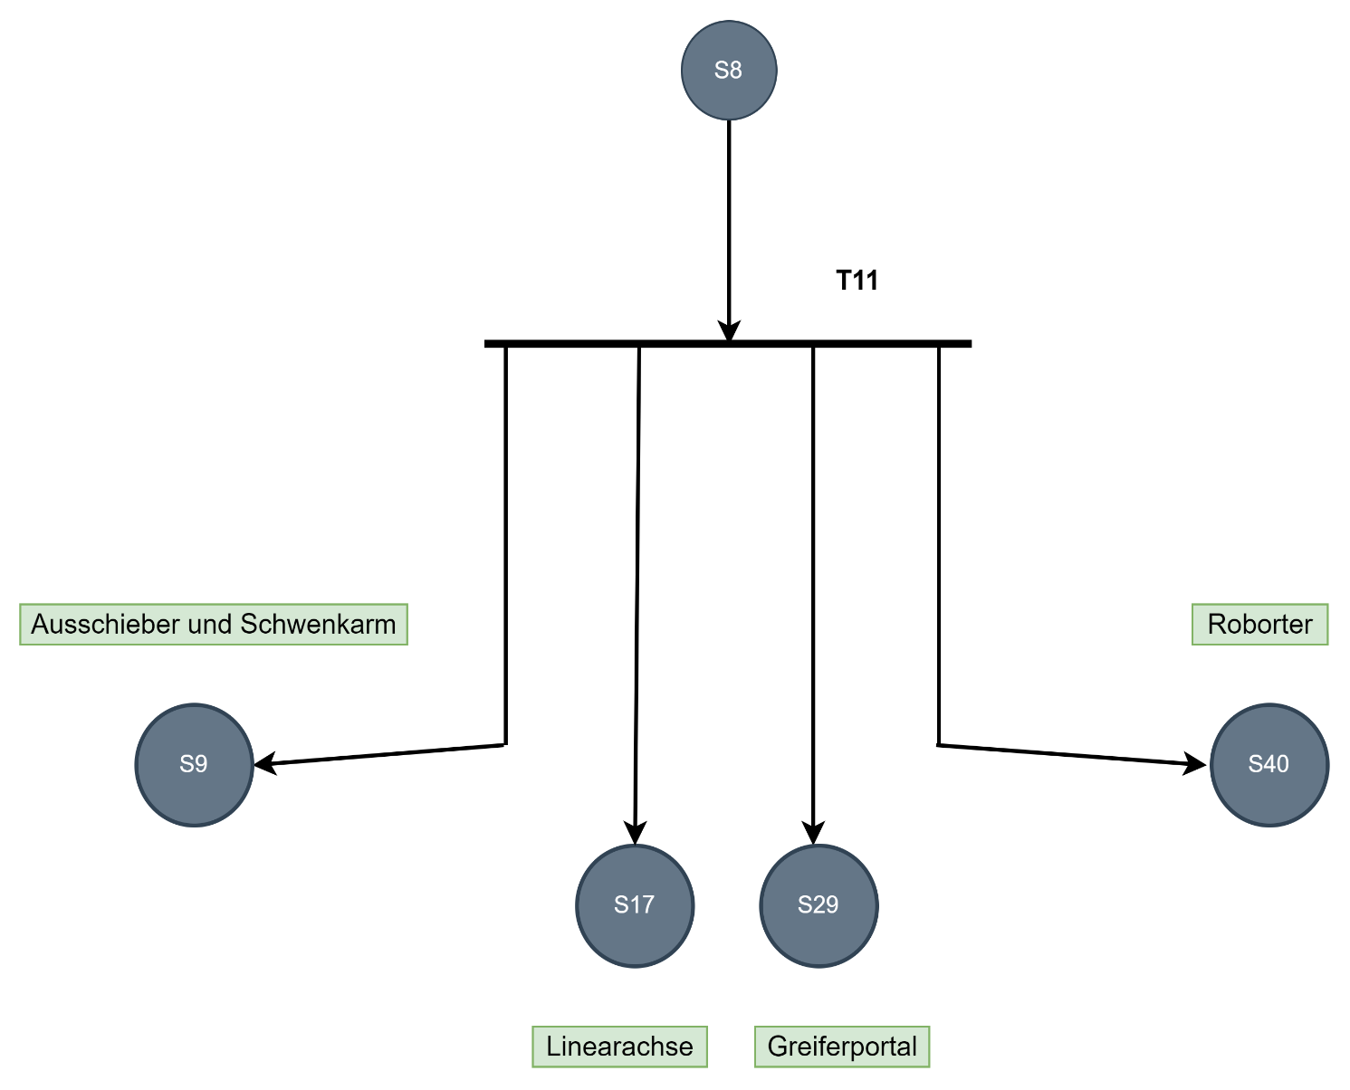
SPS_AUTOMATIKBETRIEB
Möglichst paralleler Ablauf
Logische Verknüpfung zwischen allen Teilen

Slide 19
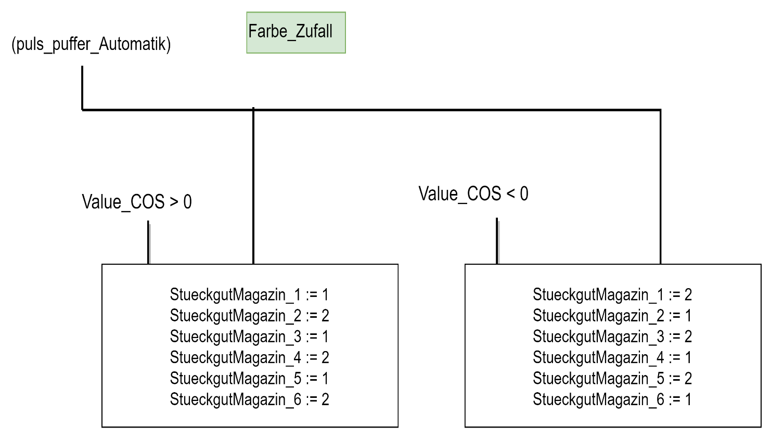
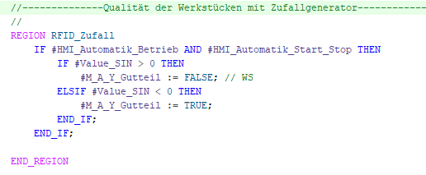
ZUFALLSGENERATOR
Farbzufallsgenerator
RFID-Zufallsgenerator
Qualität

Slide 20
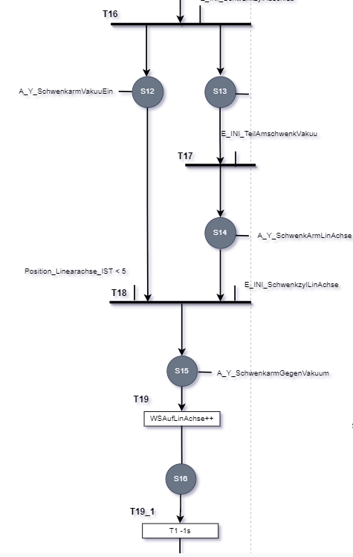
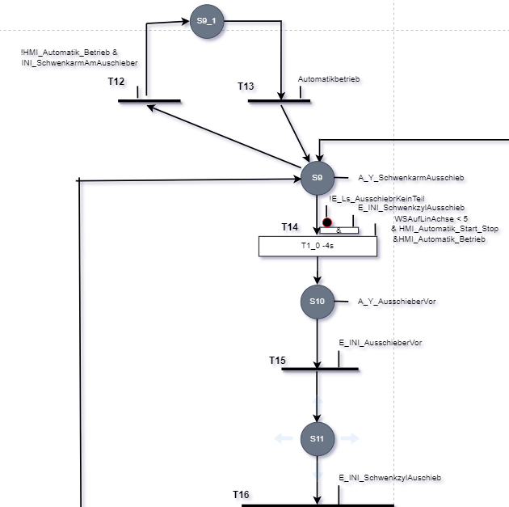
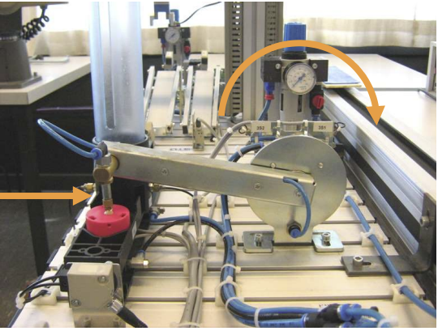
SPS_AUTOMATIK: AUSSCHIEBER & SCHWENKARM

Slide 21
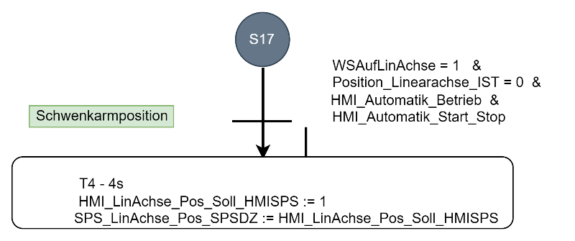
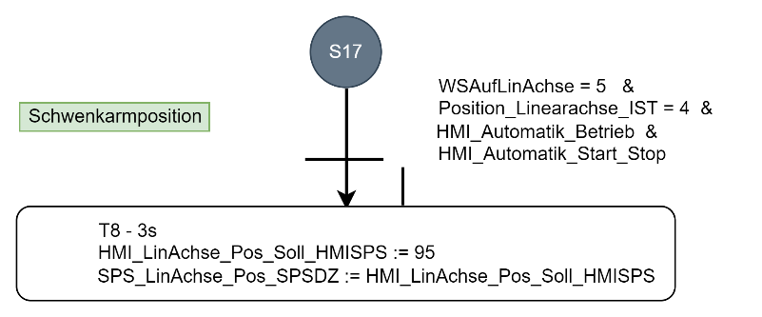
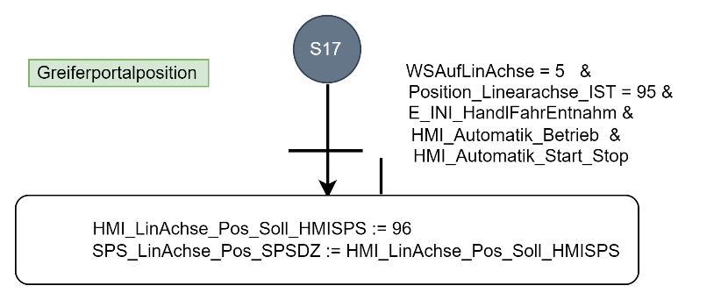
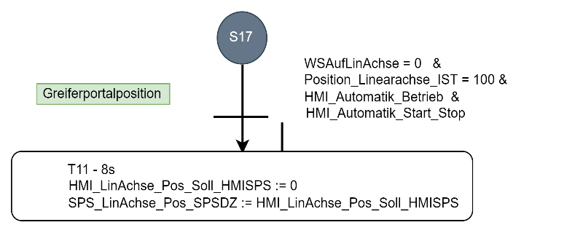
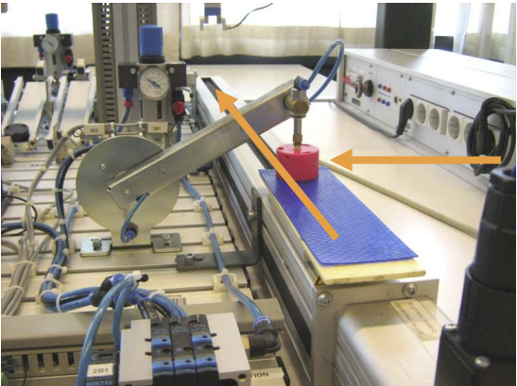
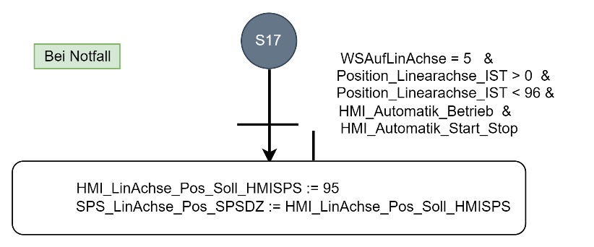
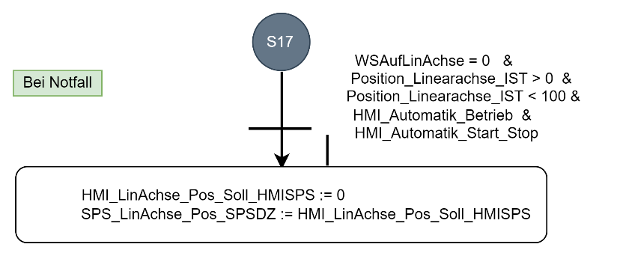
SPS_AUTOMATIK: LINEARACHSE
Schwenkarm-Position (0-4)
Greiferportal-Position (96 - 100)
Hin- und Zurückfahren

Slide 22
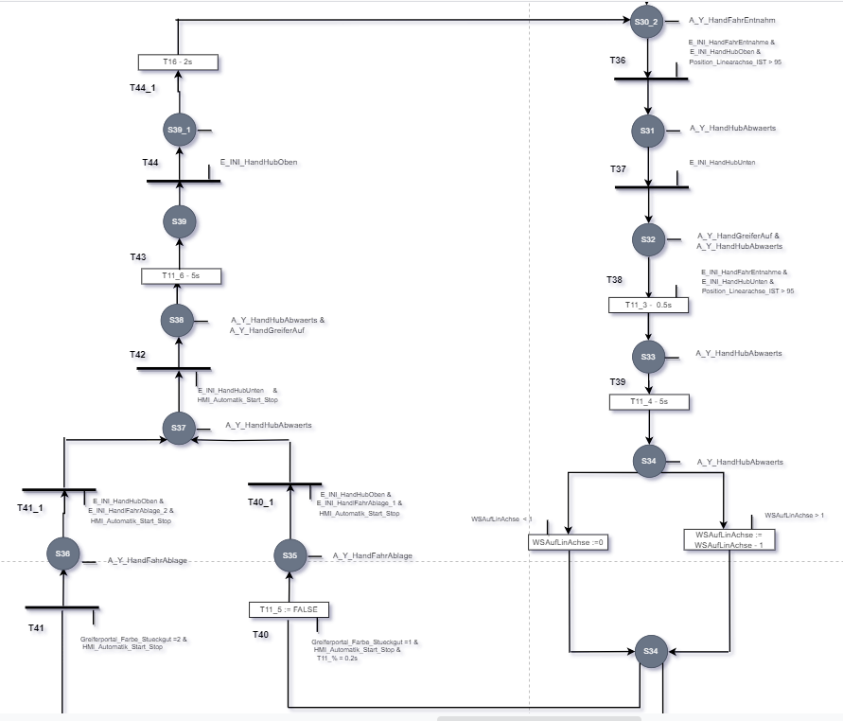
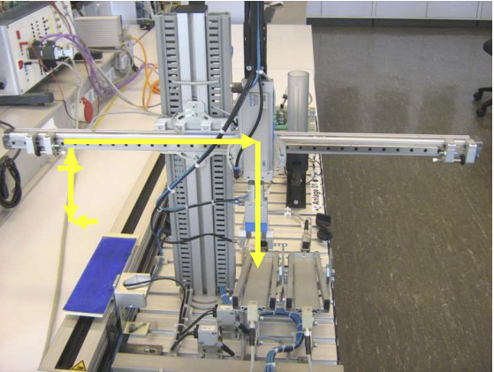
SPS_AUTOMATIK:
GREIFERPORTAL
Aufnahme von Werkstücken auf Linearachse
Verlagerung von Werkstücken zu den Ablagen

Slide 23
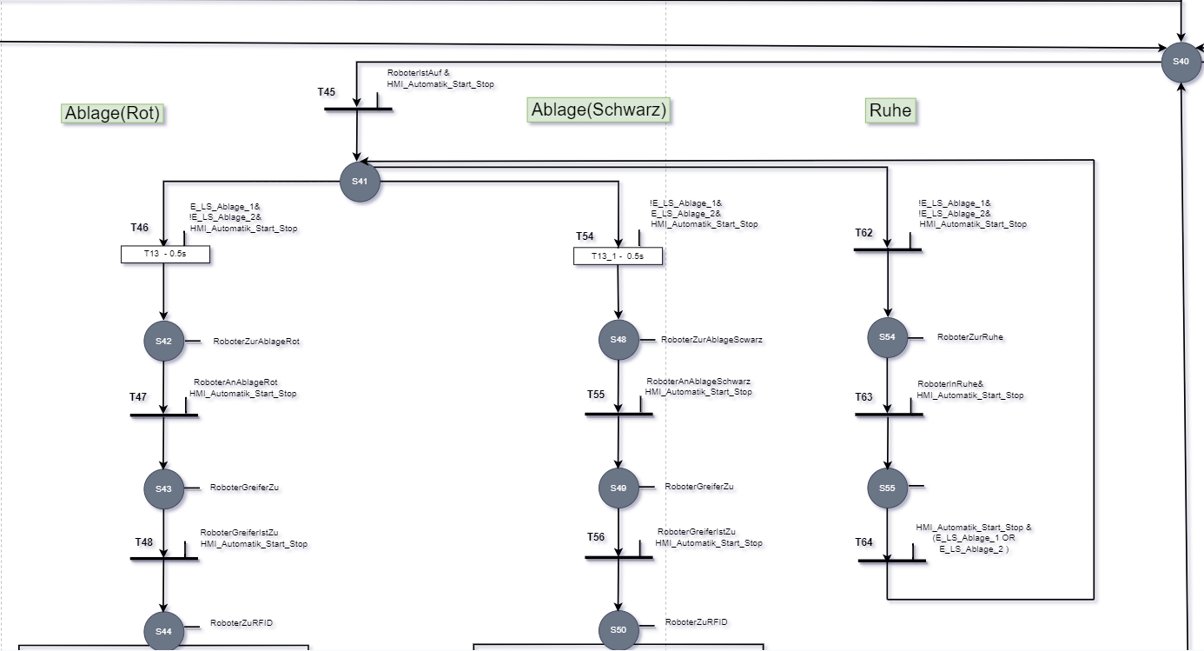
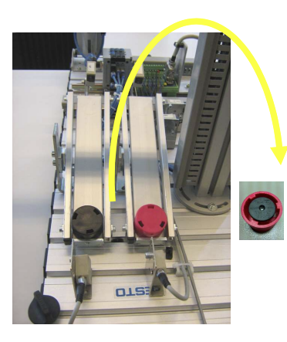
SPS_AUTOMATIK: ROBOTER
Ablage(Rot)
Ablage(Schwarz)
Ruheposition

Slide 24
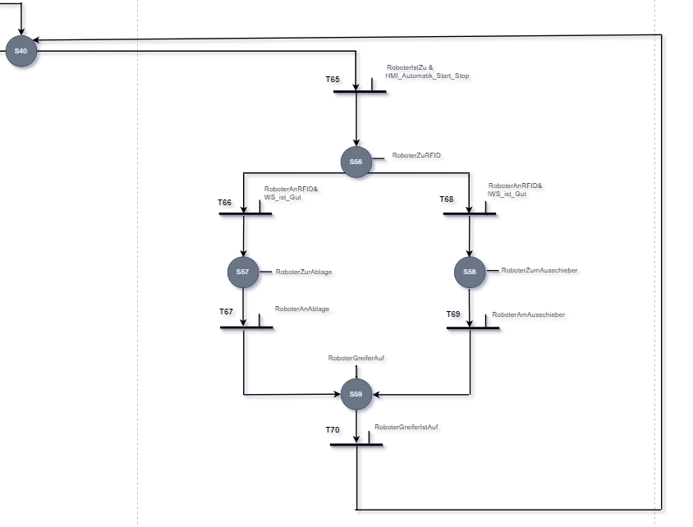
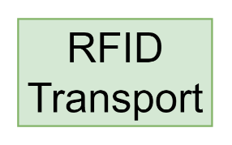
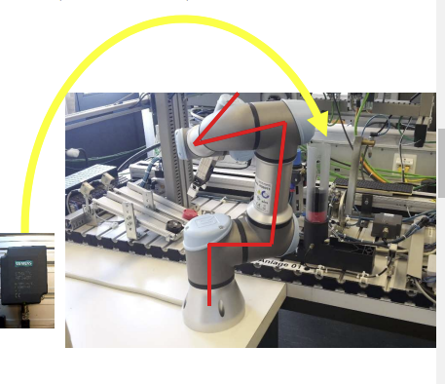
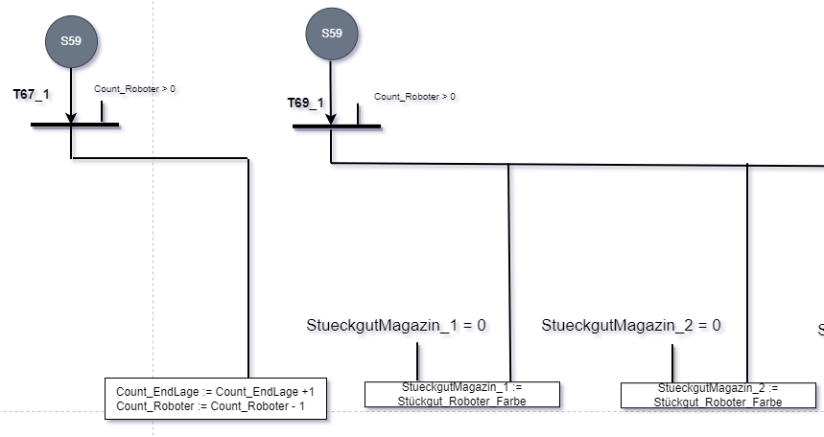
SPS_AUTOMATIK: ROBOTER
Transport zum RFID, Puffer oder Endablage
Abladen der Werkstücke an genannten Positionen

Slide 25
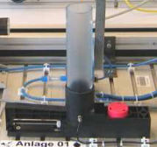
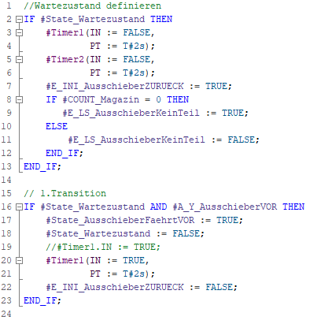

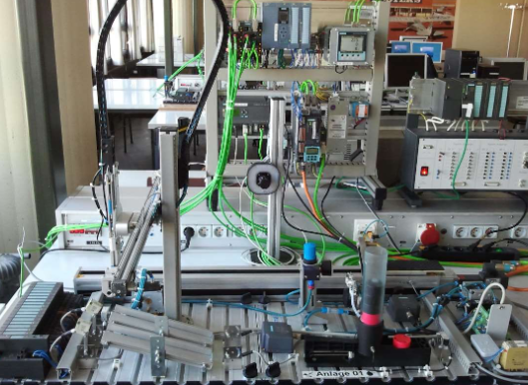
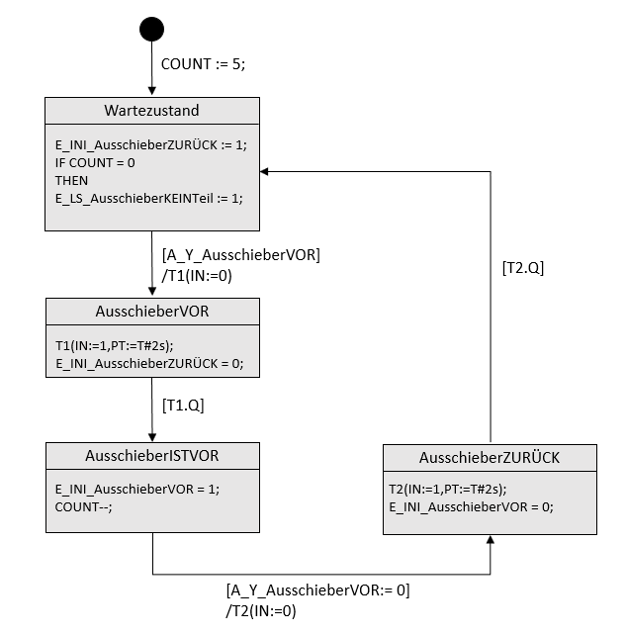
DIGITALE ZWILLINGE

Slide 26
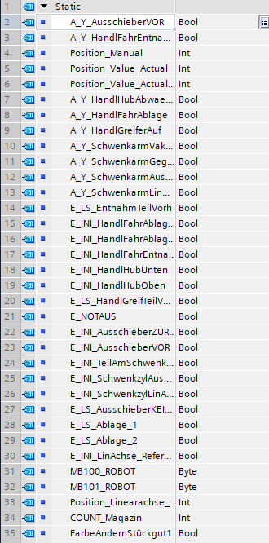
KOMMUNIKATION
Austausch der Sensor- & Aktorwerte zwischen den Gewerken notwendig
Problem: keine E/A-Baugruppen wie im Labor
Lösung: Globaler Datenbaustein →
ALLE Ein- und Ausgänge der Anlage in Schnittstelle angelegt
Ausgangszuweisung muss von SPS in Schnittstelle geschrieben werden
Setzen der Eingänge für die SPS in Schnittstelle

Slide 27

KONZEPTIONIERUNG
Funktionsanalyse der Anlage
Wie funktioniert die Anlage?
Wie viele Digitale Zwillinge muss es geben?
Welcher Digitale Zwilling braucht welche Ein- und Ausgänge?
Was ist Aufgabe des Digitalen Zwillings und was der SPS?
Ablaufdiagramme erstellen
Entscheidung für UML-Statecharts
Kompakte und gute Übersicht
Hohe Transparenz
Erstellung der Software
Strikte Programmierung nach den zuvor erstellten Ablaufdiagrammen
Programmiersprache: SCL

Slide 28

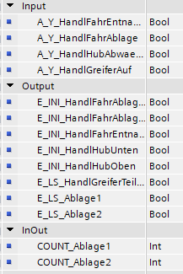
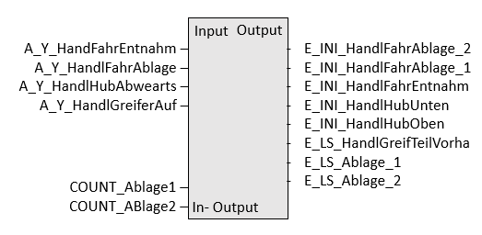
FUNKTIONSANALYSE
5 digitale Zwillinge
Ausschieber, Greiferportal, Linearachse, Roboter, Schwenkarm
Definition der jeweils benötigten Ein- und Ausgänge
Bausteintyp: Funktionsbaustein
Beispiel: Greiferportal
4 Eingänge, 8 Ausgänge und 2 Ein-/Ausgänge
BEACHTE: Eingänge der SPS sind Ausgänge der DZ bzw. umgekehrt

Slide 29
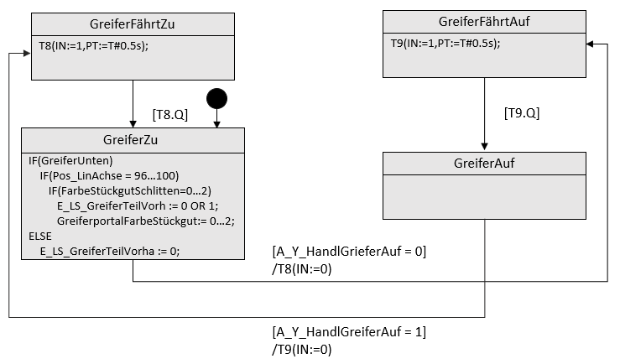
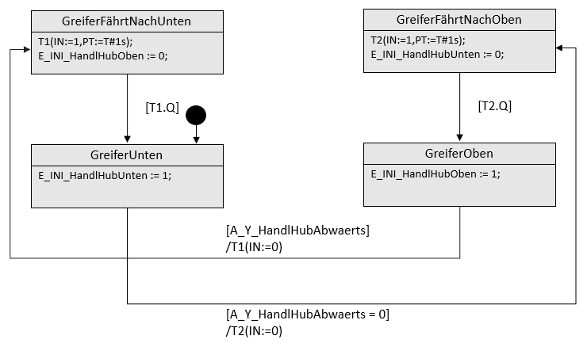
ABLAUFDIAGRAMM
Modularer Aufbau
3 voneinander unabhängige Funktionalitäten: Greifer, Hub, Fahrt
→ getrennte Schrittketten entwickelt
Besonderes Augenmerk: KEINE Logik integrieren!

Slide 30
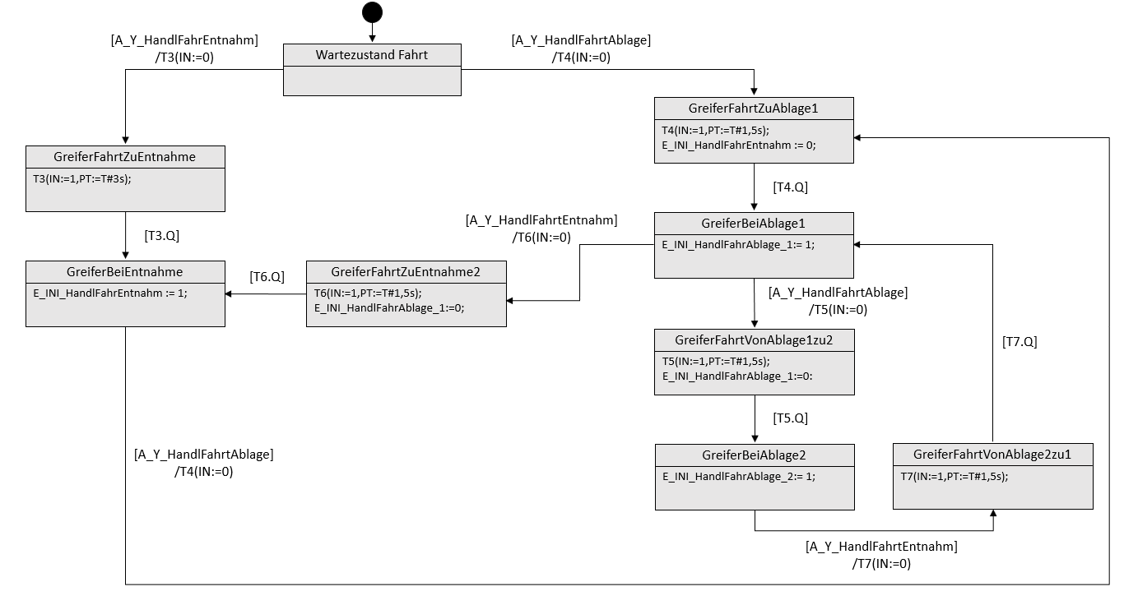
ABLAUFDIAGRAMM

Slide 31
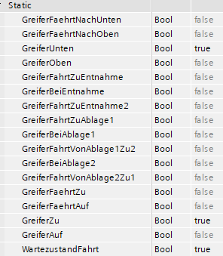
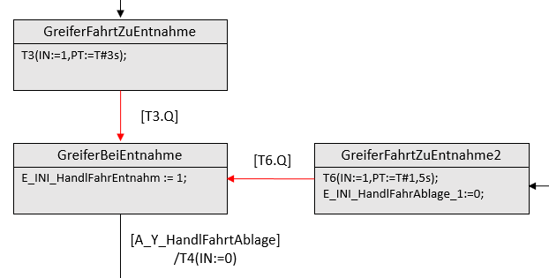
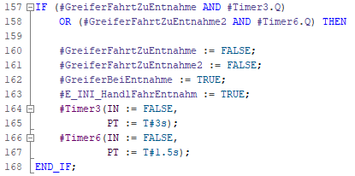
ERSTELLUNG DER SOFTWARE
Zustände als Static Variablen ("Gedächtnis")
Interne Ein- und Ausgänge zur mehrfachen Instanziierung

Slide 32
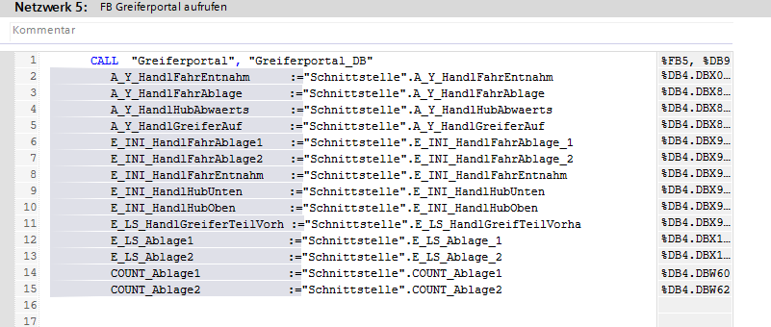
ERSTELLUNG DER SOFTWARE
Exemplarischer Aufruf des FBs im OB1 mit Verknüpfung zur Schnittstelle

Slide 33

DIE FARBE DER WERKSTÜCKE

Slide 34
VORGEHENSWEISE
Task verstehen
Ideen sammeln
Bugs bzw. Fehler herausfinden
Bessere Idee
Testen

Slide 35
UNGEWOLLTER FALL
Zufallsgenerator bei dem Greiferportal entscheidet, dass das Werkstück schwarz ist.
RFID sagt, dass das Werkstück schlecht ist.
Im Puffer als schwarzes Werkstück

Slide 36
BEI DEM NÄCHSTEN DURCHLAUF
Zufallsgenerator bei dem Greiferportal entscheidet, dass das Werkstück rot ist.
RFID sagt, dass das Werkstück schlecht ist.
Im Puffer als rotes Werkstück

Slide 37
BESSERE IDEE
Alle Komponenten Wissen, was für Farbe die Werkstücke haben.
Dient zur vollen Funktionalität
Und zur besseren Visualisierung

Slide 38

BLICK ÜBER VISUALISIERUNG UND CODE

Slide 39
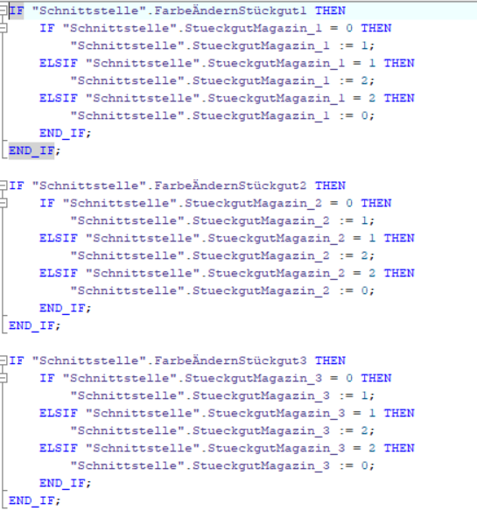
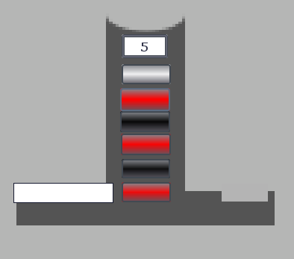
MAGAZIN

Slide 40


AUSSCHIEBER

Slide 41




Slide 42


LINEARACHSE

Slide 43

Weiter zu WinCC

Slide 44





WINCC

Slide 45
GEWERK: WINCC
•Einleitung
•Wieso habe ich mich für dieses Gewerk entschieden?
• Wozu braucht man eine Visualisierung?
•Was ist das HMI?
•Ablauf der Visualisierung
•Handbetrieb
•Automatikbetrieb
•Probleme und Schwierigkeiten

Slide 46
Wieso habe ich mich für dieses Gewerk entschieden?
• Noch nicht mit WinCC gearbeitet
• Ausbauen meiner WinCC Kenntnisse
• Spaß an Darstellung von Daten (in diesem Fall insbesondere der Automatikbetrieb)

Slide 47
Wozu braucht man eine Visualisierung?
• Leichtes Steuern der Anlage über Schaltflächen
• Anzeigen lassen von Anlagenzuständen (Sensoren, Lichtschranken usw.)
• Ausgrauen von Schaltflächen, wenn diese aktuell nicht genutzt werden sollen, um Fehlfunktionen und Unfälle zu vermeiden

Slide 48

Was ist das HMI?
• HUMAN MACHINE INTERFACE
SIMATIC HMI - BEDIEN- UND BEOBACHTUNGSSYSTEME
4",7”, 9” UND 12” DISPLAYS SOWIE KOMBINIERTE TASTEN- BZW. TOUCHBEDIENUNG
VARIANTEN FÜR PROFIBUS ODER PROFINET

Slide 49
HMI
•HMI Erfassungszyklen

Slide 50



ABLAUF DER VISUALISIERUNG
Automatikbetrieb
Handbetrieb
( Magazin )
Startbildschirm

Slide 51



Handbetrieb (Magazin)
• Visualisierung und Steuerung jeder Teilanlage im Handbetrieb

Slide 52



Handbetrieb (Schwenkarm)
• Visualisierung und Steuerung jeder Teilanlage im Handbetrieb

Slide 53



Handbetrieb (Linearachse)
• Visualisierung und Steuerung jeder Teilanlage im Handbetrieb

Slide 54



Handbetrieb (Greiferportal)
• Visualisierung und Steuerung jeder Teilanlage im Handbetrieb

Slide 55



Handbetrieb
• Visualisierung und Steuerung jeder Teilanlage im Handbetrieb

Slide 56
Automatikbetrieb
•Eine Übersicht der Anlage im Automatikbetrieb

Slide 57

Probleme und Schwierigkeiten
•Zunächst habe ich die Variablen für meine Visualisierung auf Eingänge gelegt, wodurch es zu Konflikten kam und die Anlage nicht korrekt visualisiert wurde
• Lösung: alle Variablen, die ich benötige in einen DB legen
•Die Herausforderung war, dass ich mir vorstellen musste, wie die Anlage aussehen soll und welche Sensoren und Taster ich für den Automatik- und Handbetrieb benötige

Slide 58

NODE-RED?
Ein grafisches Entwicklungswerkzeug
2013 von IBM entwickelt
2016 Teil der JS Foundation
Prinzip: Hardware mit Software verbinden
Anwendungsbereiche:
Internet of Things ( IoT)
Raspberry Pi und µC
Smart Homes durch KNX Installation

Slide 59


INSTALLATION:
Node-Red über Konsole lokal öffnen
Im Browser für die P-Oberfläche den Link:
http://<IPAdresse>:1880
Dashboard: http://<IPAdresse>:1880/ui

Slide 60


NODE-RED OBERFLÄCHE
1- Menüleiste
2- Palette mit Nodes
3- Flow Bereich
4- Seitenleiste z.B.: Info,
Debug-Meldungen

Slide 61

NODE-RED FEATURES
Buttons und Schalter
Gauge
Charts
Slider
https://community.openenergymonitor.org/t/node-red-weather-services-and-dashboards/2841/14

Slide 62


VERBINDUNG MIT TIA-PORTAL
Schnittstelle mit NetToPLCsim herstellen
Benötigt Adresse von Node-Red und TIA-Portal
Node-Red
NetToPLCsim
TIA-Portal

Slide 63

PROGRAMMIEREN UND BIBLIOTHEKEN
Nodes mit logischer Verbindung program-mieren (komplex)
Node "Funktion" mit JS programmieren
S7-Nodes für TIA-Portal herunterladen
Grafische Darstellung von Daten durch Dashboard-Nodes

Slide 64

S7-NODES KONFIGURATION
"Genaue" Adressen sowie Namen der Variablen im Arbeitsbereich speichern

Slide 65


NODE RED VERRIEGELUNG
Signale in Variablen speichern
Jeder Steuerknopf, Schalter ...etc. verriegeln

Slide 66

HANDBETRIEB

Slide 67

AUTOMATIKBETRIEB

Slide 68
PRO
KONTRA
Voraussetzung: Javascript für Funktionen
Übersichtlichkeit der Abläufe wird komplexer
Konflikte mit TIA-Portal-Projekt (HMI) Variablen (Änderung von Namen und Adressen
Erfahrung in Node-Red sammeln
Einfache Verbindung mit Signalen
Dashboard-Bausteine ermöglicht schöne
Tabsdarstellung z.B.: Gauge, Charts … etc.

Slide 69
Lessons learnt
Jeder hat seinen eigenen Arbeitsrhythmus
Termin für gemeinsames Meeting finden
Nicht alle Absprachen werden termingerecht eingehalten
Es gibt Missverständnisse
Gute Kommunikationseben gefunden
Feste Termine für alle Teilnehmer
Gute Kommunikation über Teams, auch außerhalb der festen Meetings
Viel gewerksübergreifende Hilfestellung und allgemeine Unterstützung im Team
Strukturiertes Arbeiten mit Unterstützung des Projektplanes als Leitfaden

Slide 70
VIELEN DANK

